Slide 1
MEINE HILFE ZU HAUSE
Präsentation zu Stunden 25, 26

Slide 2


den Tisch decken

Slide 3
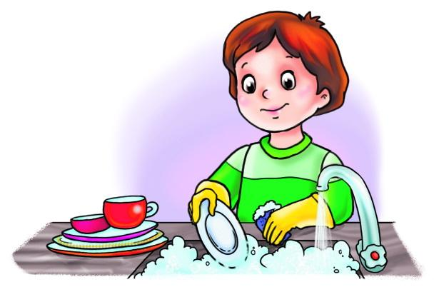
das Geschirr spülen

Slide 4
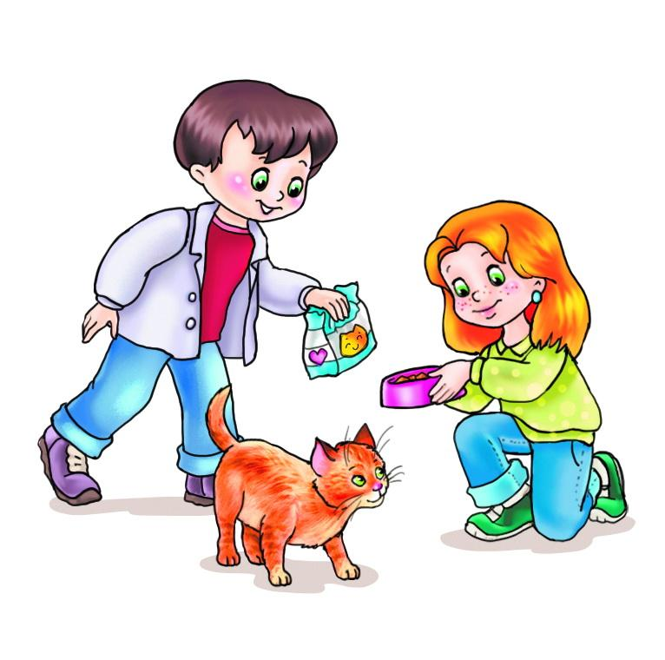
die Katze füttern

Slide 5

die Blumen gießen

Slide 6
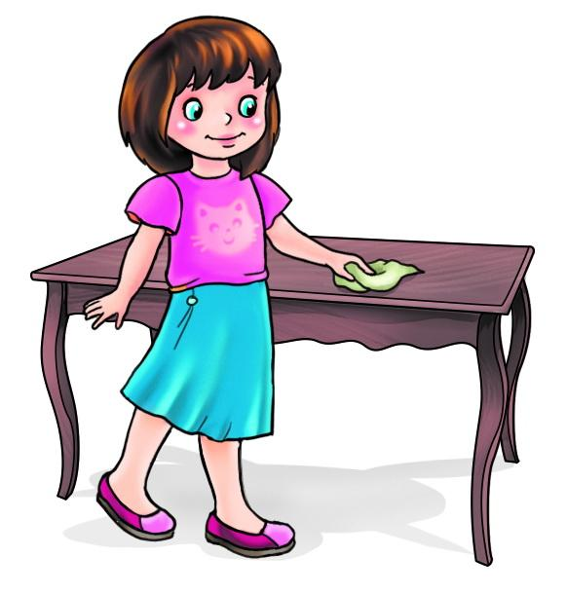
Staub wischen

Slide 7
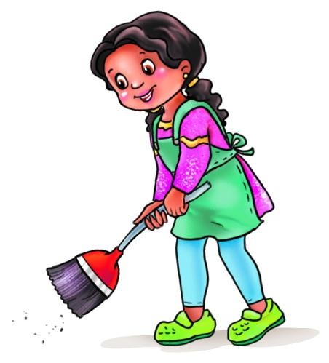
den Fußboden fegen

Slide 8
Höre zu und antworte auf die Fragen.
A.
Hilft Sofia ihren Eltern?
Was macht sie?
B.
Hilft Finn gern seinen Eltern?
Was macht er?
Wie heißt Finns Hund?
Wie helfen Finns Geschwister?

Slide 9
Wie hilfst du zu Hause?
Gießt du gern
die Blumen?
Spülst du gern
das Geschirr?
Fütterst du gern
die Haustiere?
Fegst du gern
den Fußboden?
Wischst du gern Staub?
Hilfst du gern kochen?
Deckst du gern
den Tisch?

